Slide 1


Herzlich Willkommen

Slide 2
Inhalt
01
Einführung
05
Modellbildung
02
Datenvorbereitung
06
Analyse von Stromtarif-Angeboten für Endkunden
03
Analyse der Stromerzeugungs- und Preisdaten
07
Zusammenfassung
04
Untersuchung von Einflussfaktoren auf den Strompreis
08
Quellen

Slide 3
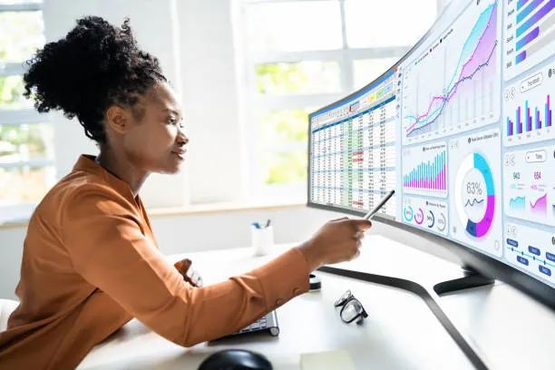
Einführung
In dieser Projektarbeit soll die Stromerzeugung und die Entwicklung von Strompreisen in den vergangenen Jahren in Deutschland anhand historischer Daten analysiert werden.
Der Betrachtungszeitraum umfasst die Jahre 2020-2024. Ziel ist es insbesondere, zu untersuchen, wie sich verschiedene Einflussfaktoren (z.B. die Erzeugung von erneuerbaren Energien, das Wetter oder geopolitische Ereignisse) auf die Höhe der Börsenstrompreise auswirken.
Weiterhin soll der Zusammenhang zwischen Börsenstrompreisen und Endkundenpreisen analysiert und ein Modell zur Vorhersage von Börsenstrompreisen abgeleitet werden.
Aufgabenstellung:
Die Aufgabenstellung umfasst die Datenvorbereitung, explorative Analyse der Stromerzeugungs- und Preisdaten sowie die weiterführende Analyse und Modellierung der Daten.
https://search.brave.com/images?q=data%20analytics

Slide 4
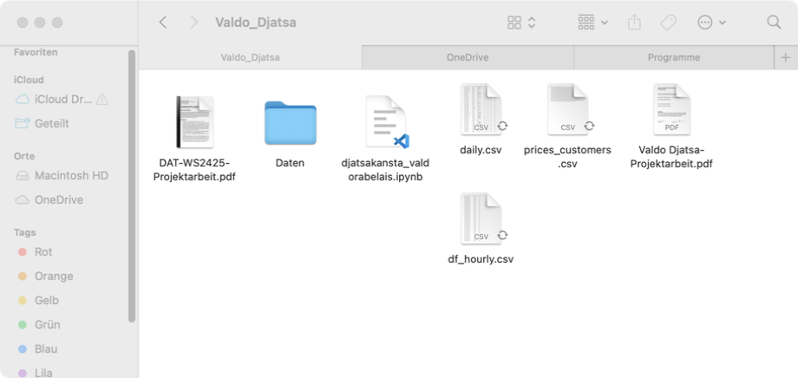
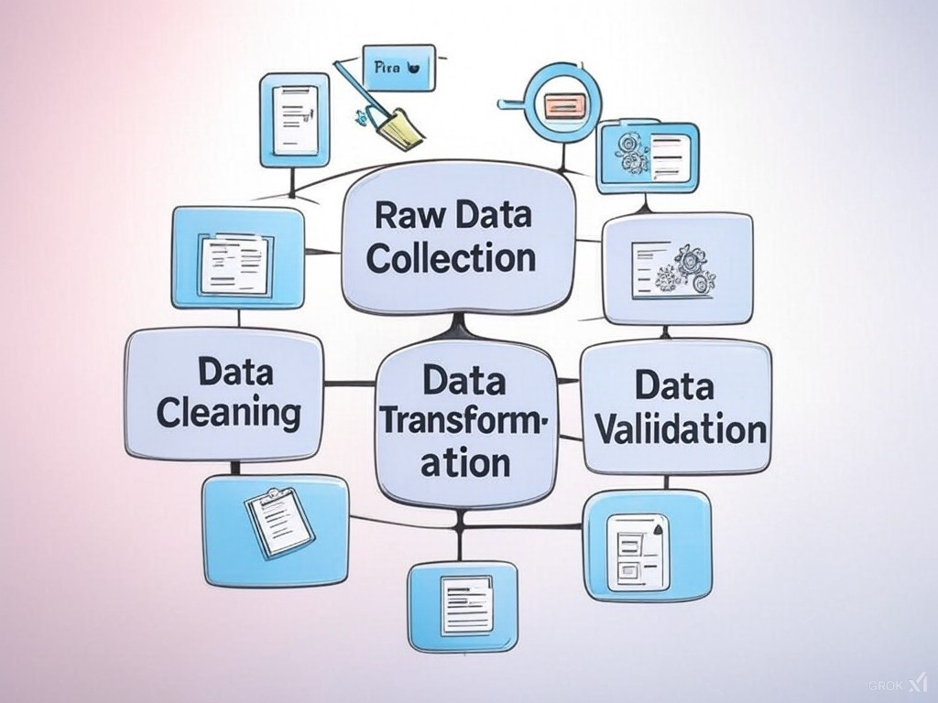
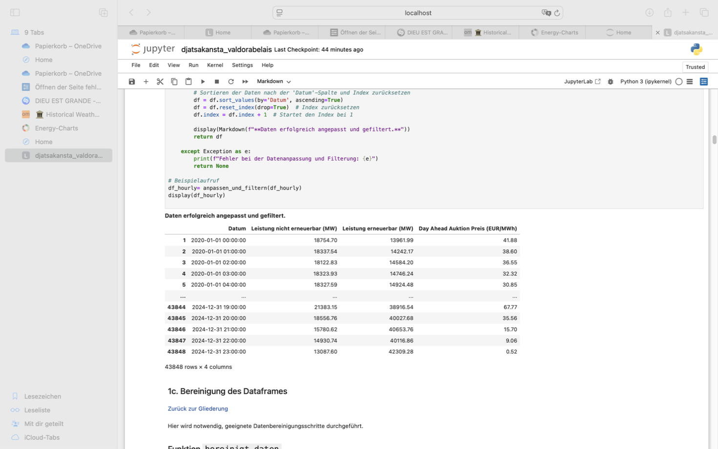
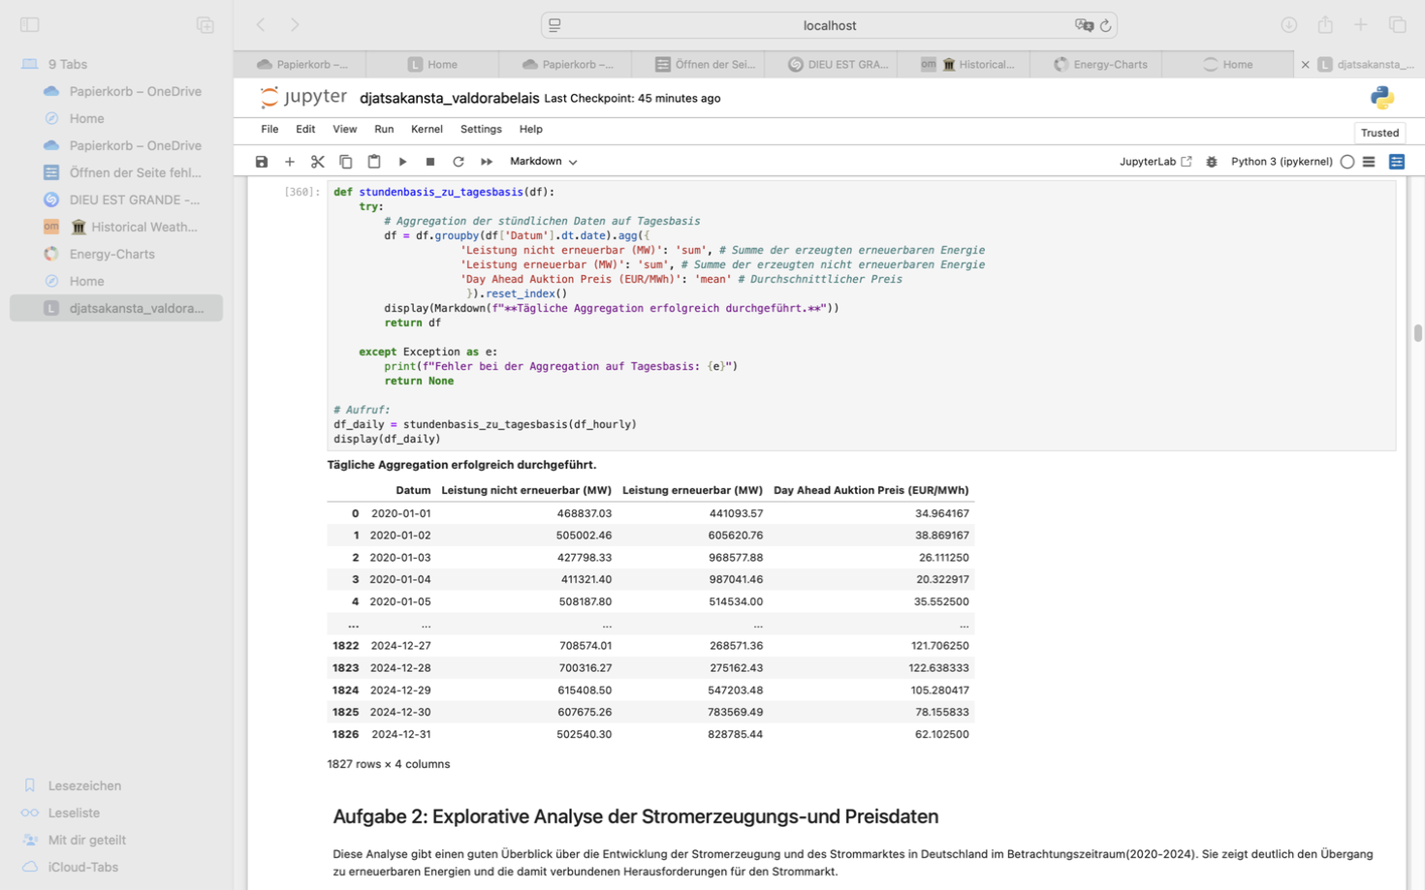
Datenvorbereitung
In diesem Schritt werden die Maßnahmen zur Datenvorbereitung implementiert, und zwar:
Die Daten, die in den CSV-Dateien enthalten sind, werden zusammengeführt, bearbeitet, angepasst und bereinigt.
Die DataFrames „df_hourly“ und „df_daily“ werden erstellt, wobei „df_hourly“ Informationen zur Stromerzeugung und den Börsenpreisen enthält, gruppiert nach Datum und Stunde, und „df_daily“ die gleichen Informationen, jedoch gruppiert nach Datum (nur auf Tagesbasis). Diese DataFrames werden für weiterführende Analysen gespeichert.
https://x.com/i/grok/media-carousel

Slide 5

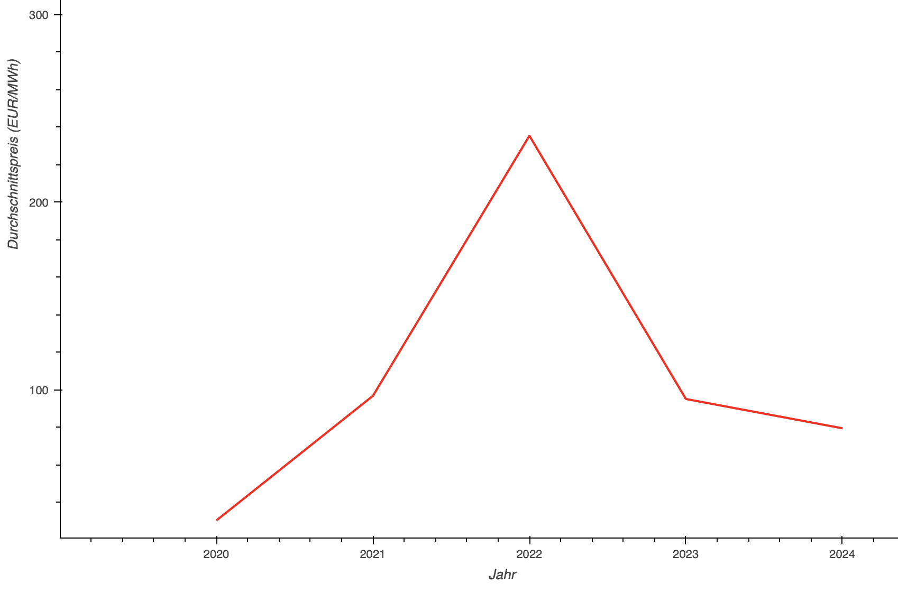

Analyse der Stromerzeugungs- und Preisdaten
Es geht hier um eine detaillierte Analyse der Stromerzeugung und der Börsenstrompreise in Deutschland, insbesondere im Zusammenhang mit erneuerbaren Energien.
Analyse der wesentlichen Entwicklungen und Trends:
1. Börsenstrompreise:
Es gibt einen deutlichen Anstieg der Preise im Jahr 2022, wahrscheinlich aufgrund der Energiekrise in Europa.
2023 zeigt eine gewisse Normalisierung, aber die Preise bleiben höher als in den Jahren 2020-2021.

Slide 6
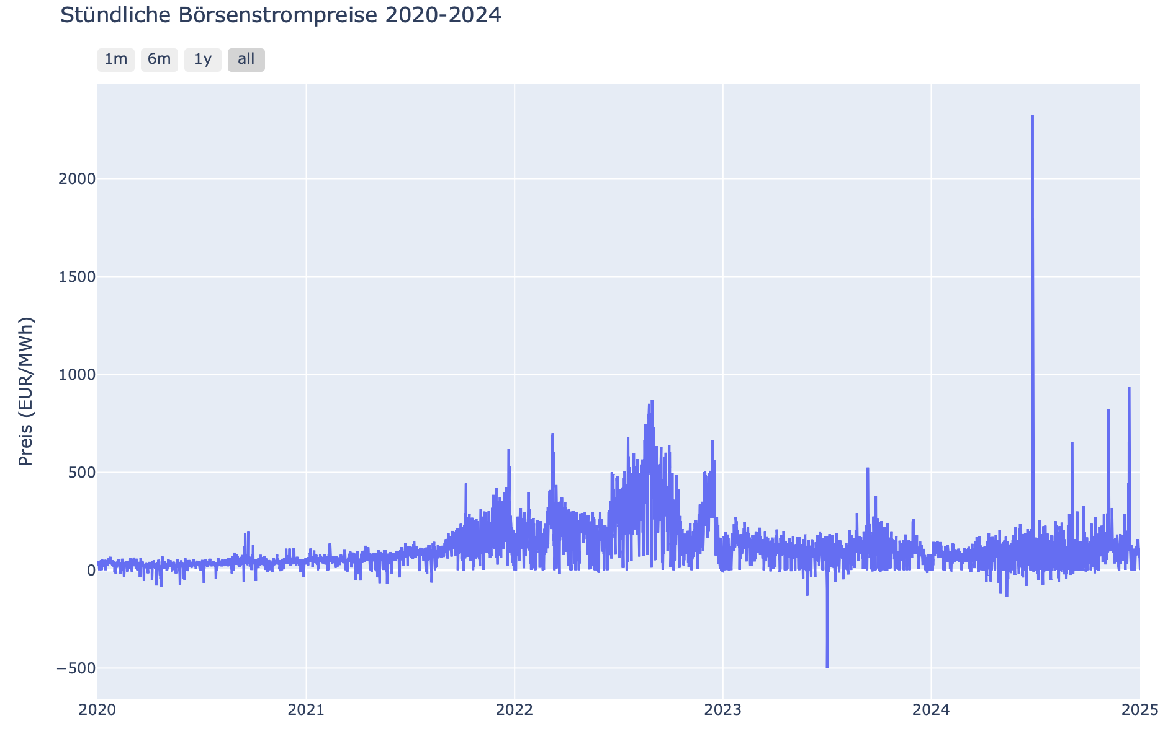
Analyse der Stromerzeugungs- und Preisdaten
Stundenweise Analyse zeigt der höchsten und niedrigsten Börsenstrompreise in 2023 und 2024

Slide 7
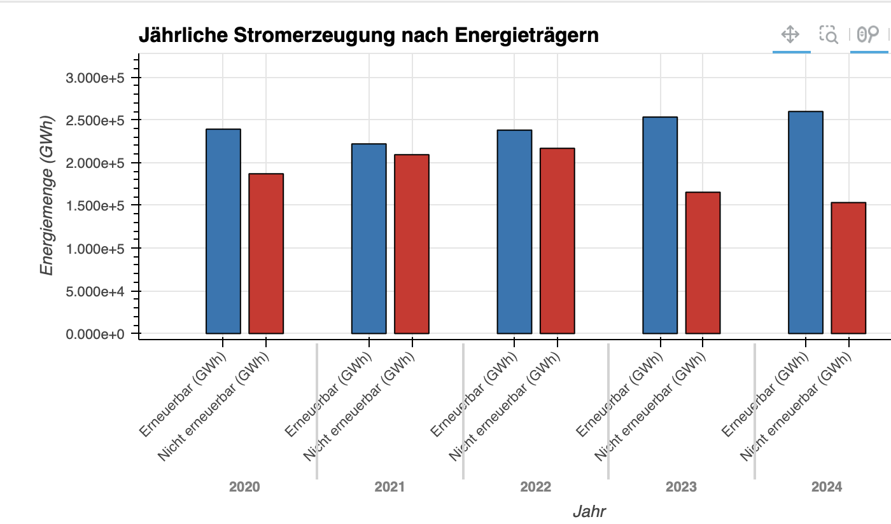
Analyse der Stromerzeugungs- und Preisdaten
2. Erneuerbare Energieerzeugung:
Die Stromerzeugung aus erneuerbaren Energien übersteigt zunehmend die Stromerzeugung aus nicht erneuerbaren Quellen. Dieser Trend ist besonders in den letzten Jahren deutlich, da die Technologien zur Nutzung erneuerbarer Energien wie Wind, Solar und Biomasse immer effizienter werden und die Kosten für deren Erzeugung erheblich gesenkt wurden.

Slide 8
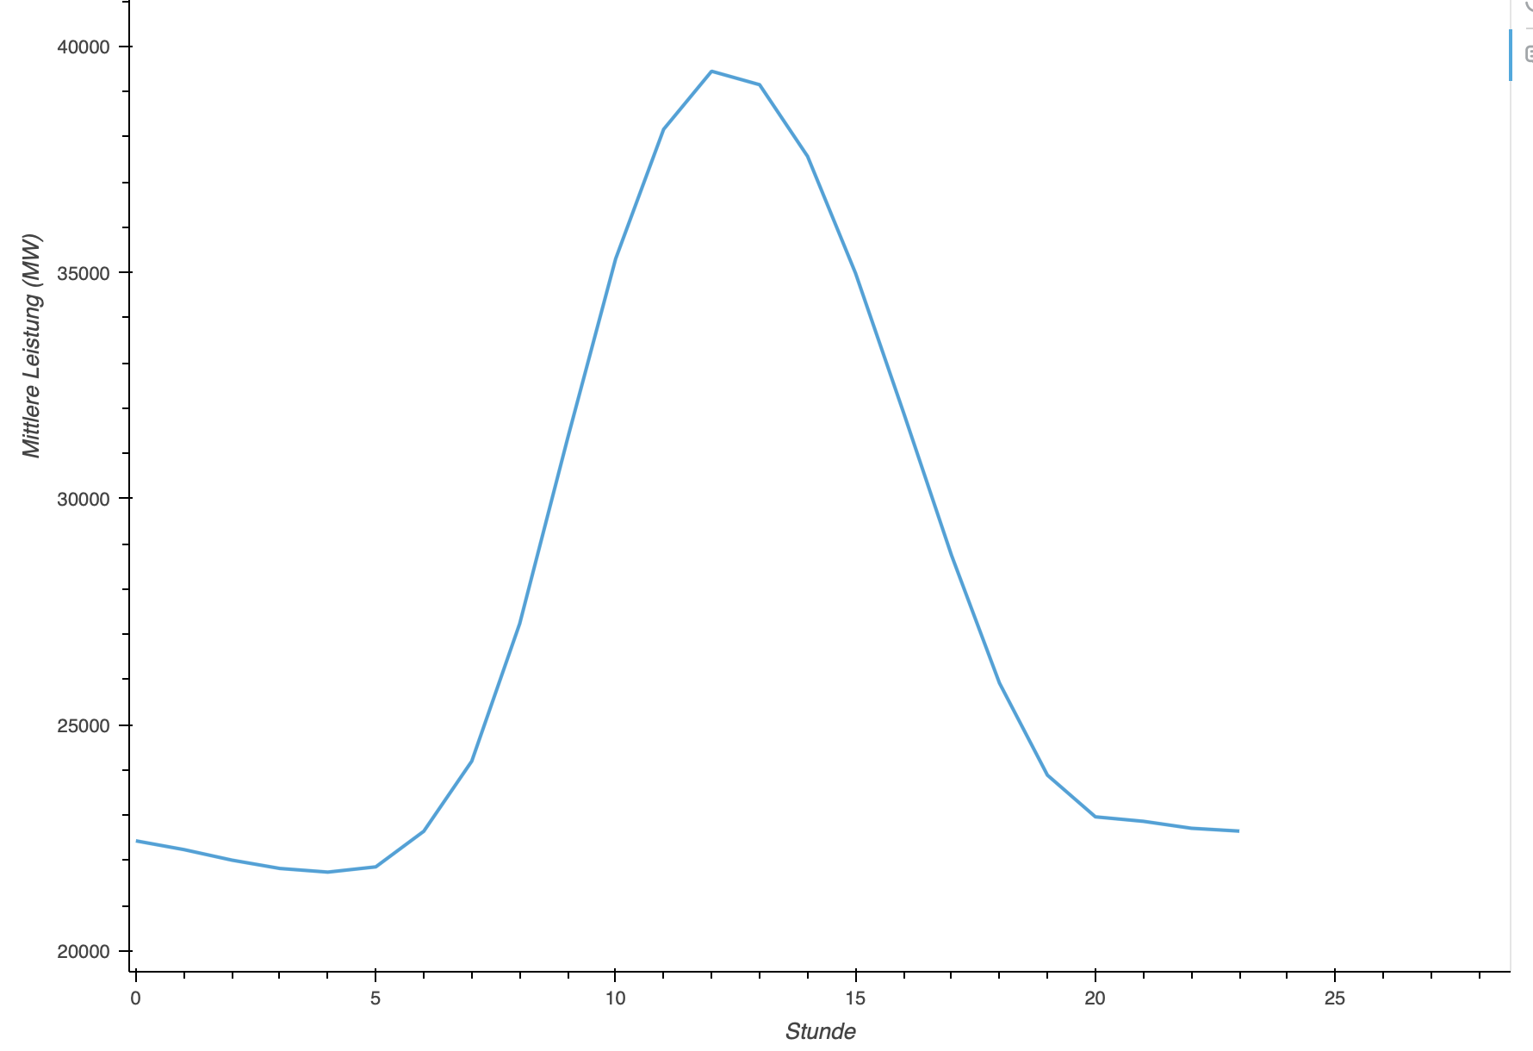
Analyse der Stromerzeugungs- und Preisdaten
Die erneuerbare Energieerzeugung zeigt ein charakteristisches Tagesprofil mit einem Anstieg während der Tagesstunden, was auf die Solarenergieerzeugung zurückzuführen ist.
Es gibt auch starke tägliche und saisonale Schwankungen in der erneuerbaren Energieerzeugung, was die Abhängigkeit von Wetterbedingungen widerspiegelt.

Slide 9
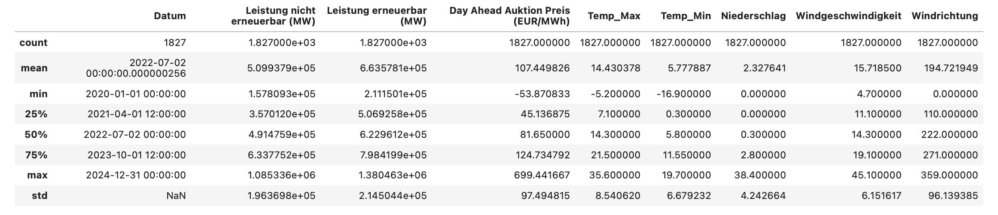
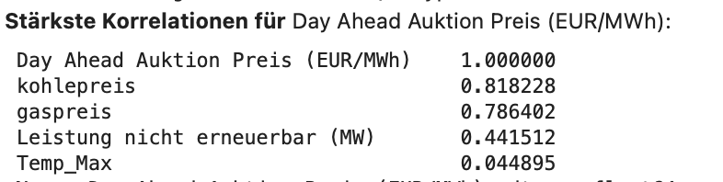
Untersuchung von Einflussfaktoren auf den Strompreis
Im Rahmen einer Untersuchung wird analysiert, welche Faktoren den Strompreis beeinflussen. Als Beispiel dient die Stadt Amberg, um die Wetterdaten im Zeitraum von 2020 bis 2024 zu analysieren. Es wurde festgestellt, dass insbesondere die Preise für Kohle und Gas sowie die Leistung aus nicht erneuerbaren Energien und Temperator einen signifikanten Einfluss auf den Strompreis haben.

Slide 10
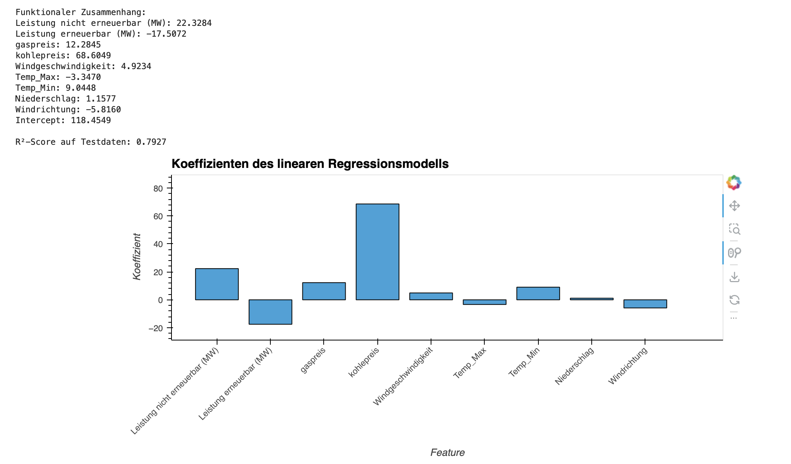
Modellbildung
Ein Lineares Regressionsmodel zur Modellierung des mittleren Boersenstrompreises pro Tag in Abhängigkeit von verschiedenen Eingangsgrössen wurde hergestellt und zu sehen war das ;

Slide 11
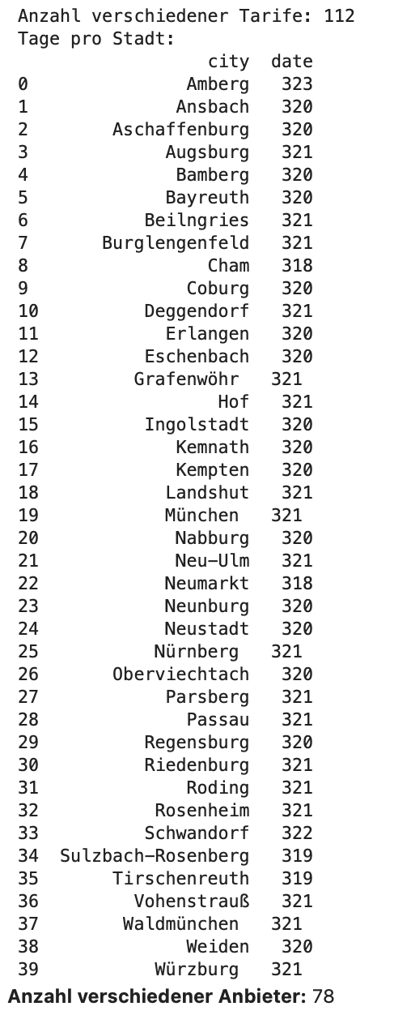
Analyse von Stromtarif-Angeboten für Endkunden
Hier werden die Endkunden daten vorbereitet und Analysiert.
Einer Dataframe “df_cust“ wird auch erstellt, der die Endkunden Daten tabellarisch darstellt.

Slide 12
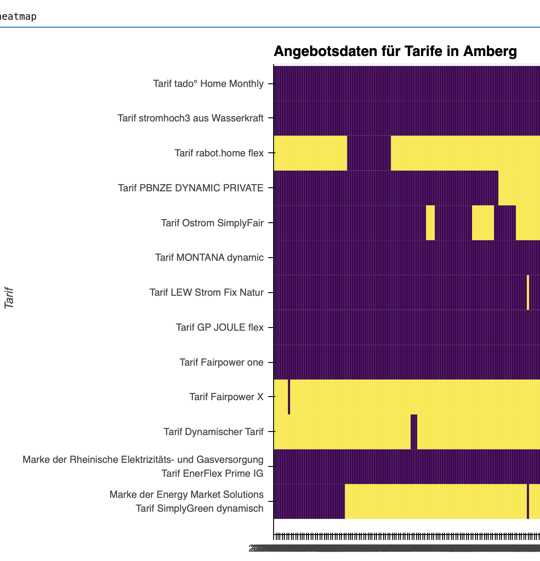
Analyse von Stromtarif-Angeboten für Endkunden
Angebotsdaten für Tarife in Amberg

Slide 13
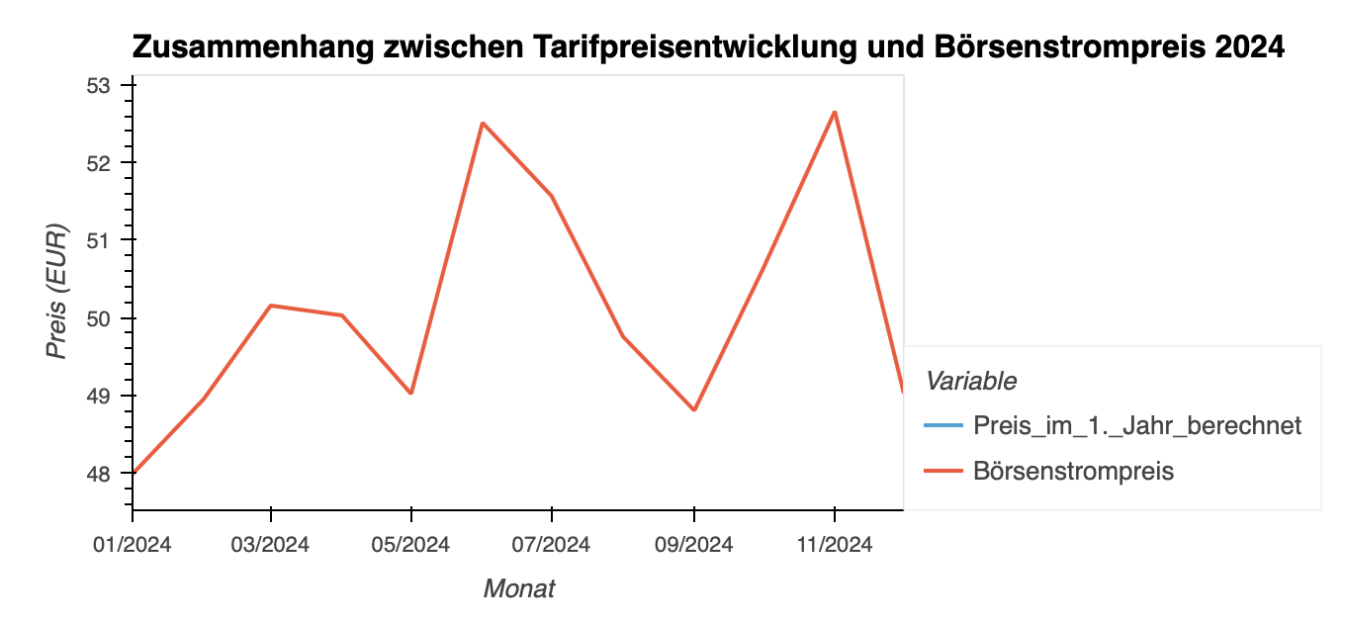
Analyse von Stromtarif-Angeboten für Endkunden

Slide 14
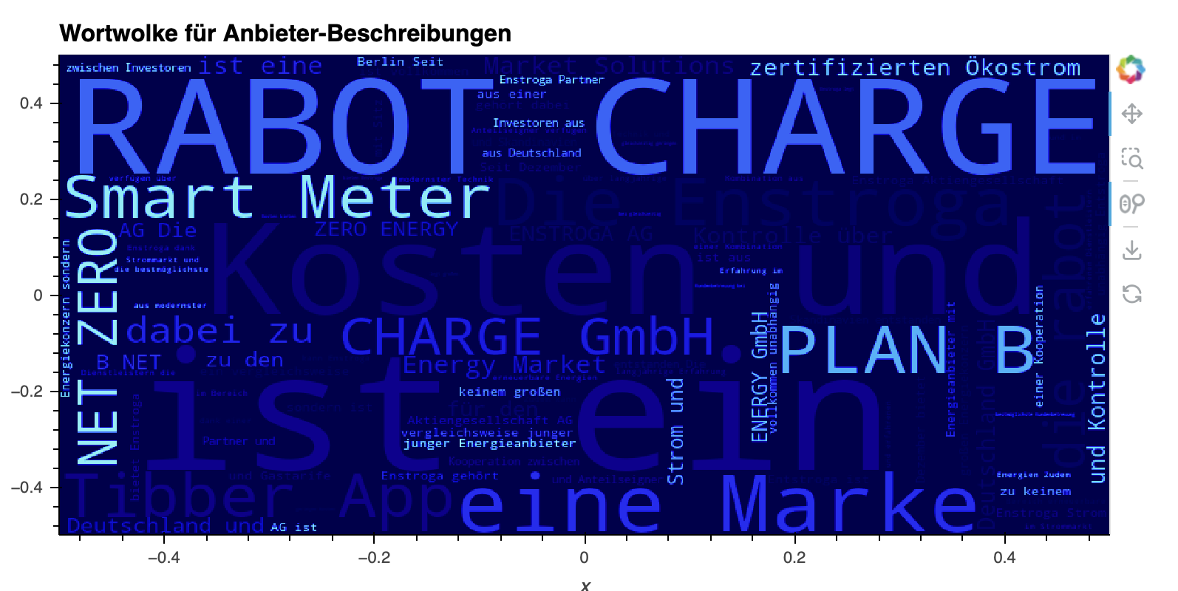
Analyse von Stromtarif-Angeboten für Endkunden

Slide 15
Zusammenfassung
Einflussfaktoren auf die Strompreise:
Der Ausbau erneuerbarer Energien hat die Schwankungen der Strompreise reduziert, jedoch auch zu Preisspitzen in Zeiten niedriger Produktion geführt (z.B. bei wenig Wind oder Sonne).
Geopolitische Ereignisse (wie der Ukraine-Konflikt) haben die Energiepreise stark beeinflusst, insbesondere durch die Unsicherheit auf den Energiemärkten und den Gaspreisanstieg.
Wetterbedingungen (insbesondere Temperaturen und Windverhältnisse) haben signifikante Auswirkungen auf die Stromproduktion und -nachfrage, was sich direkt auf die Preise auswirkt.
Zusammenhang zwischen Börsenstrompreisen und Endkundenpreisen:
Der Zusammenhang zwischen den Börsenstrompreisen und den Endkundenpreisen war in den letzten Jahren stärker ausgeprägt, jedoch gab es auch Verzögerungen, in denen sich Änderungen auf den Endkundenpreisen bemerkbar machten.
Preissteigerungen an der Börse haben in der Regel zu höheren Endkundenpreisen geführt, wobei staatliche Regulierungen und Subventionen den Anstieg dämpften.
Vorhersagemodell:
Das entwickelte Modell zur Vorhersage der Börsenstrompreise konnte die Preisentwicklung unter Berücksichtigung der verschiedenen Einflussfaktoren mit einer akzeptablen Genauigkeit abbilden. Insbesondere war es in der Lage, Preisveränderungen aufgrund von Wetterbedingungen und geopolitischen Krisen relativ gut zu prognostizieren.
Die Genauigkeit des Modells könnte durch die Integration weiterer externer Faktoren (z.B. weltwirtschaftliche Entwicklungen) weiter verbessert werden.
Trends und zukünftige Entwicklungen:
Langfristig wird erwartet, dass die Marktpreise durch die verstärkte Nutzung erneuerbarer Energien stabiler werden, aber saisonale Schwankungen weiterhin eine Rolle spielen.
Die Integration von Speichertechnologien und smarten Netzwerken könnte in Zukunft dazu beitragen, Preisspitzen und -tiefs zu minimieren.

Slide 16
Quellen
- https://hvplot.holoviz.org/
- https://chat.deepseek.com/a/chat/s/3c477eb9-530e-4362-bf6d-f60f6fe4f97e
- https://pandas.pydata.org/
- https://open-meteo.com/en/docs/historical-weather-api
- https://www.energy-charts.info

Slide 17

Fragen

Slide 18
Vielen Dank!
Ostbayerische Technische Hochschule (OTH) Amberg-Weiden Kaiser-Wilhelm-Ring 23 | 92224 Amberg
Tel.: +49 (9621) 482-0 Fax: +49 (9621) 482-4991 amberg@oth-aw.de
27. Januar 2025
18

Slide 19
Kontakt
Ansprechpartnerin
Ostbayerische Technische Hochschule (OTH) Amberg-Weiden Kaiser-Wilhelm-Ring 23 | 92224 Amberg
Tel.: +49 (9621) 482-0 Fax: +49 (9621) 482-4991 amberg@oth-aw.de
Valdo Rabelais Djatsa
Student

